Slide 1



CHONGQING UNIVERSITY OF POSTS AND TELECOMMUNICATIONS
基于众核平台的web流量产生系统的研究与实现
答辩人：唐小军
导 师：唐红 教授
专 业：信息与通信

Slide 2
主要内容
1
研究目标
2
研究进展
3
阶段性成果
4
4
下一步工作
5

Slide 3
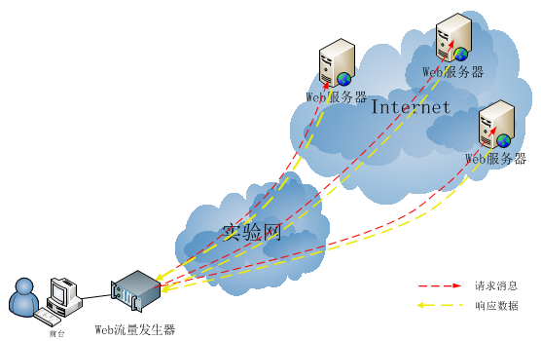
研究目标
毕业论文的工作目标:
本课题的研究目标是利用Tilera众核平台的高并行处理能力，结合传统的web用户行为模型，实现一款能够同时模拟5000以上web用户并能产生大流量的web流量产生系统。

Slide 4
研究进展
1
2
3
4
采用事件驱动并发方式，完成web流量产生引擎设计和开发
基于Tilera众核平台完成系统的整体架构设计
系统的开发
、移植和完善，丰富Web用户行为模拟方式
对系统进行性能和功能的测试
已完成
已完成
正在进行中
下一步

Slide 5
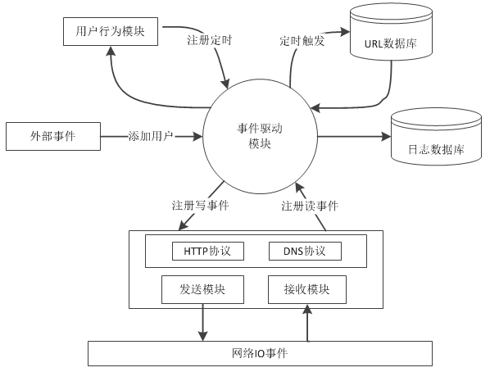
web流量产生引擎设计

Slide 6
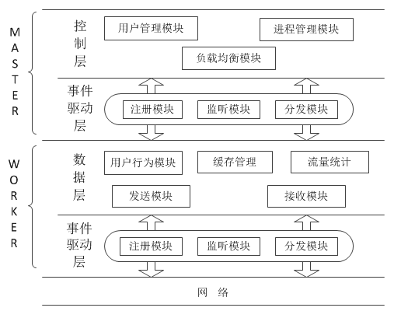
系统的整体架构设计

Slide 7
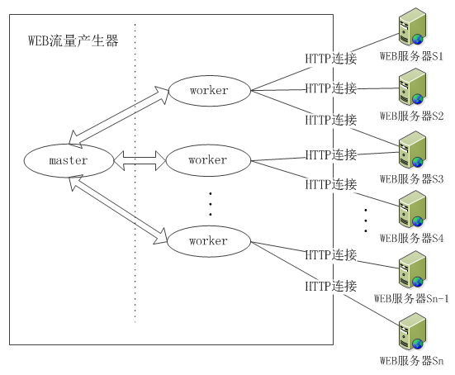
系统的进程关系

Slide 8

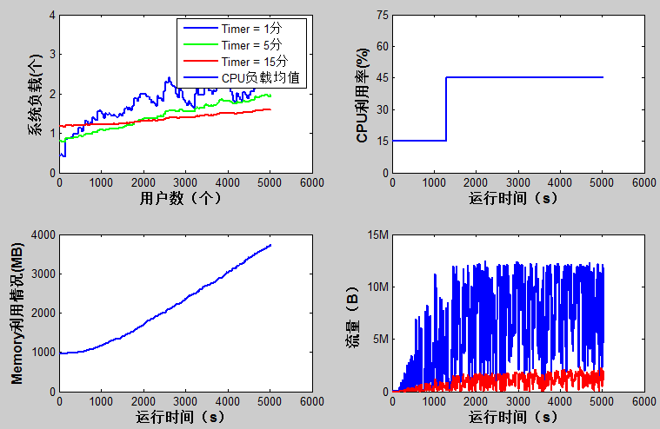
PC机上的性能测试

Slide 9
下一步工作
1、结合众核平台进行性能优化，丰富web用户行为模拟方法；
2、搭建系统测试环境，进行性能测试与改善；
3、性能测试与改善；
4、撰写大论文。
Notes:
动态心道分配（DCA）、接力切换、联合检测、功率控制、智能天线等关键技术

Slide 10
阶段性成果
1、曾帅,殷志坚,唐小军,高宗彬.基于多种网络数据业务的并发式流量发生系统[P].（专利）
2、曾帅，唐小军，殷志坚. 《Web流量产生系统V1.0》[Z]. (软件著作权)
3、曾帅,唐小军,殷志坚,高宗彬.一种基于事件驱动的高并发WEB流量产生器[P]. （专利）

Slide 11
END
请各位老师指导，谢谢！

